Slide 1
拦截器

Slide 2
拦截器
SpringMVC 中的Interceptor 拦截请求是通过HandlerInterceptor 来实现的。在SpringMVC 中定义一个Interceptor 非常简单，主要有两种方式:
第一种方式是要定义的Interceptor类要实现了Spring 的HandlerInterceptor 接口，或者是接口的继承实现类，比如Spring已经提供的实现了HandlerInterceptor 接口的抽象类HandlerInterceptorAdapter ；
第二种方式是实现Spring的WebRequestInterceptor接口，或者是继承实现了WebRequestInterceptor的类。

Slide 3
实现HandlerInterceptor接口
preHandle()：这个方法在业务处理器处理请求之前被调用，在该方法中对用户请求request进行处理。如果该拦截器对请求进行拦截处理后还要调用其他的拦截器，或者是业务处理器去进行处理，则返回true；如果不需要再调用其他的组件去处理请求，则返回false。
postHandle()：这个方法只会在当前这个Interceptor的preHandle方法返回值为true的时候才会执行。postHandle是进行处理器拦截用的，它的执行时间是在处理器进行处理之后，也就是在Controller的方法调用之后执行，但是它会在DispatcherServlet进行视图的渲染之前执行在这个方法中你可以对ModelAndView进行操作
afterCompletion()：该方法也是需要当前对应的Interceptor的preHandle方法的返回值为true时才会执行。这个方法在DispatcherServlet完全处理完请求后被调用，可以在该方法中进行一些资源清理的操作。

Slide 4
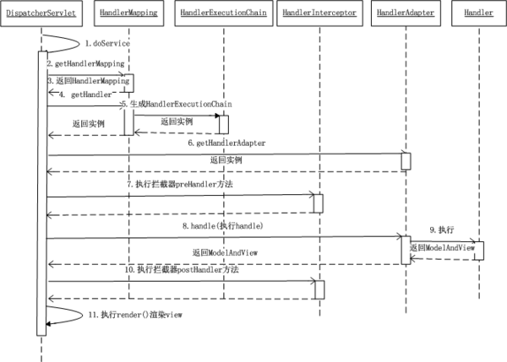
原理

Slide 5
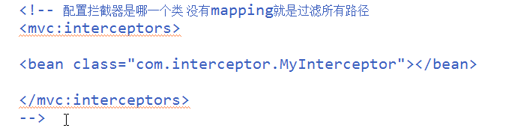
注册拦截器
通过mvc:interceptors 标签注册或者HandlerMapping上的拦截器。
<mvc:interceptors >
<mvc:interceptor>
<mvc:mapping path="/user/*" /> <!-- 过滤/user/* -->
<bean class="com.mvc.MyInteceptor"></bean>
</mvc:interceptor>
</mvc:interceptors>
<bean id="simpleUrlHandlerMapping"
class="org.springframework.web.servlet.handler.SimpleUrlHandlerMapping">
<property name="interceptors">
<list>
<bean class="com.mvc.MyInteceptor"></bean>
</list>
</property>
</bean>

Slide 6


